Slide 1
Futuristic Interfaces & Wrap Up

Slide 2
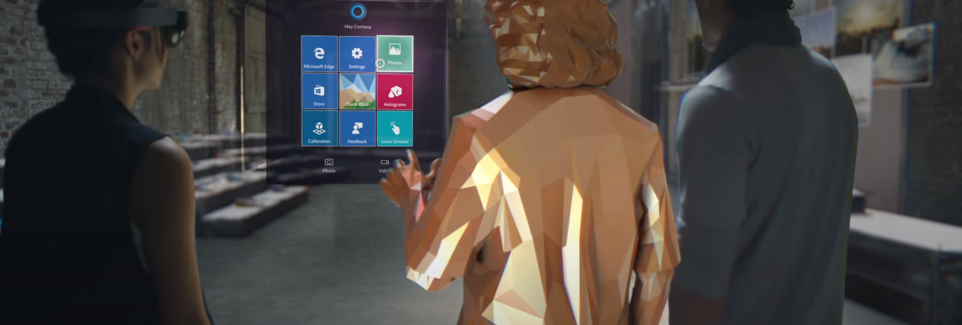
1. Windows Mixed Reality

Slide 3
1. Windows Mixed Reality
Ist eine Desktop App, die mit einer VR-Brille/Controller gesteuert werden kann. Am besten mit der Hololens von Microsoft.
Die App erlaubt den normalen Betriebssystem-Umgang in einer Mixed Reality.
Mit Modern UWP (Universelle Windows Plattform) Apps ist es möglich, Apps wie Mail, Fotos oder auch Netflix in z.B. einem virtuellen Haus an den Wänden zu platzieren.
Aber auch ältere Windows-Apps sind abspielbar

Slide 4
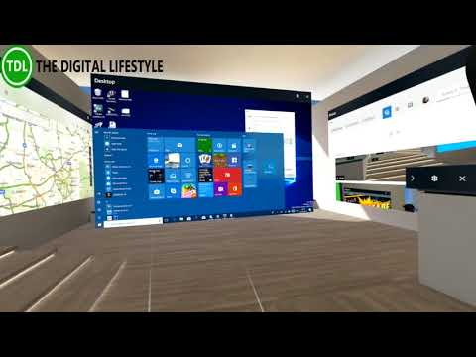
1. Windows Mixed Reality

Slide 5
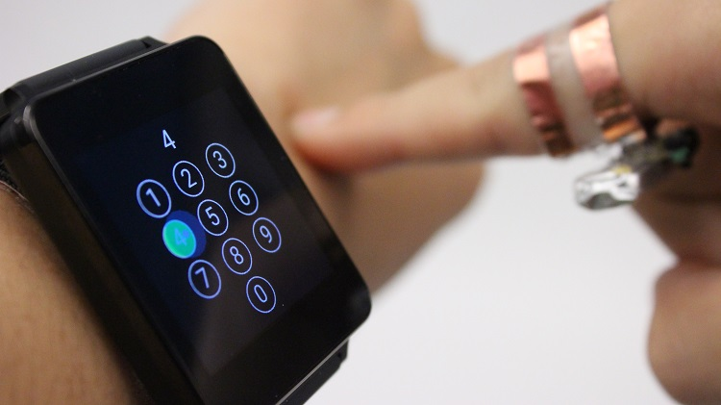
2. SkinTrack

Slide 6
2. SkinTrack
Dieser Prototyp wurde entwickelt, da Smart Watches oft zu klein sind, um viele Interaktionen zuzulassen.
SkinTrack ist eine Smart Watch, die elektrische Signale in den Arm des Benutzers sendet, um auf dem eigenen Arm interagieren zu können.
Dies funktioniert über einen Ring am Zeigefinger und ein Sensorband unter der Smart Watch
Der Arm ist sozusagen das Interface

Slide 7
2. Features
Swipes - um Dinge auszuwählen oder zu verwerfen
Scroll - am Handgelenk
Nummern auf dem Handrücken wählen
Zeichnen – z.B. "S" um Anruf zu beenden
Sliders einrichten für z.B. Lautstärke
Interface der Smart Watch kann übergehend mit dem Arm interagieren
Shortcuts auf ausgewählten Stellen des Arms

Slide 8
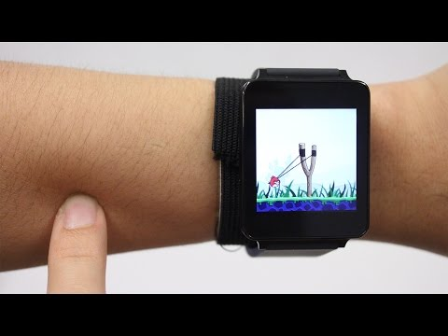
2. SkinTrack

Slide 9
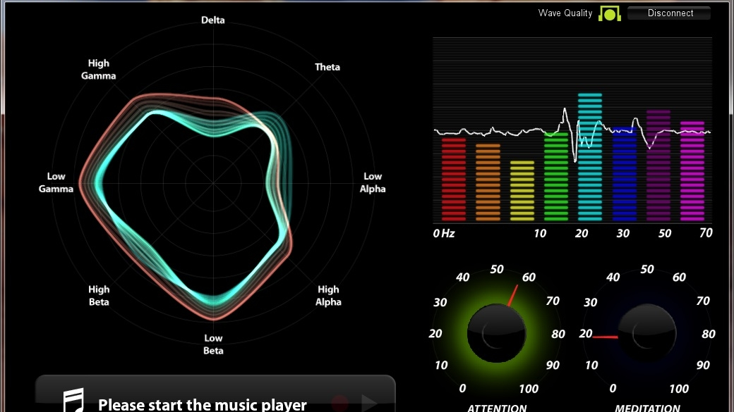
3. Mindwave/ Myndplay

Slide 10
3. Mindwave
Game Controller für das Gehirn
Funktioniert über ein Headset, welches über einen Clip mit Sensoren die "Brainwaves" des Benutzers auswerten kann.
Dazu gibt es die APP "Brainwave Visualizer", welche unter Anderem die Aufmerksamkeit anzeigt.
Es gibt verschiedene Spiele für den Controller. Zum Beispiel muss man blinzeln, um Dinge aufzusammeln, oder sich konzentrieren, um Gegenstände explodieren zu lassen.

Slide 11
3. Mindwave
In einem Jump n Run Spiel, muss man sich z.B. auch entspannen, damit die Lande-Plattformen größer werden. Wenn man ängstlich ist, werden die Plattformen immer kleiner
Also ist es auch gut für Gehirn-Training Aspekte

Slide 12
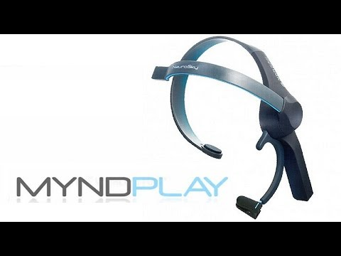
3. Mindwave

